Slide 1

Родительское собрание
Итоги III четверти

Slide 2
Повестка дня.
Итоги III четверти. Анализ учебных достижений учащихся.
Что должен знать и уметь учащийся 2-ого класса на конец учебного года.
Разное.

Slide 3
Подведение итогов 3 четверти.
3

Slide 4
Качество и успеваемость.

Slide 5

Литературное чтение
2 класс - переход к осознанному правильному чтению целыми словами. Формирование осознанного чтения про себя.
Осознанное, правильное, выразительное чтение целыми словами с соблюдением соответствующей интонации, тона, темпа и громкости речи.
Нормы чтения во 2 классе:
Входной контроль | I полугодие | II полугодие
30 – 40 | 45 – 55 | 60 – 65
«5» - больше 50 слов без ошибок.
«4» -45-50 слов.
«3» - 40-45слова.
«2» - меньше 40слов.

Slide 6
Итоговые результаты III четверти.
На конец 3 четверти тех. чтения должна бьть-60 слов в минуту.
На конец 4 четверти тех. чтения должна бьть-65 слов в минуту.
Читать не менее 20 минут в день, тогда темп чтения вашего ребёнка будет заметен!

Slide 7
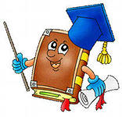
Чтение - не наказание
Не пытайтесь заставить ребенка читать, когда он активно настроен на другое занятие.
Читает вслух – играет в театр.
Чтение правильное, безошибочное, с пониманием.
Читаем детские журналы и комиксы, разгадываем кроссворды.

Slide 8


Главное, чтобы чтение составило достойную конкуренцию Гаджетам.

Slide 9
Разное.
Что подготовить для 3 класса.
Покупка печатных тетрадей.
Завершение учебного года 24 мая .
Пришкольный летний лагерь.

Slide 10
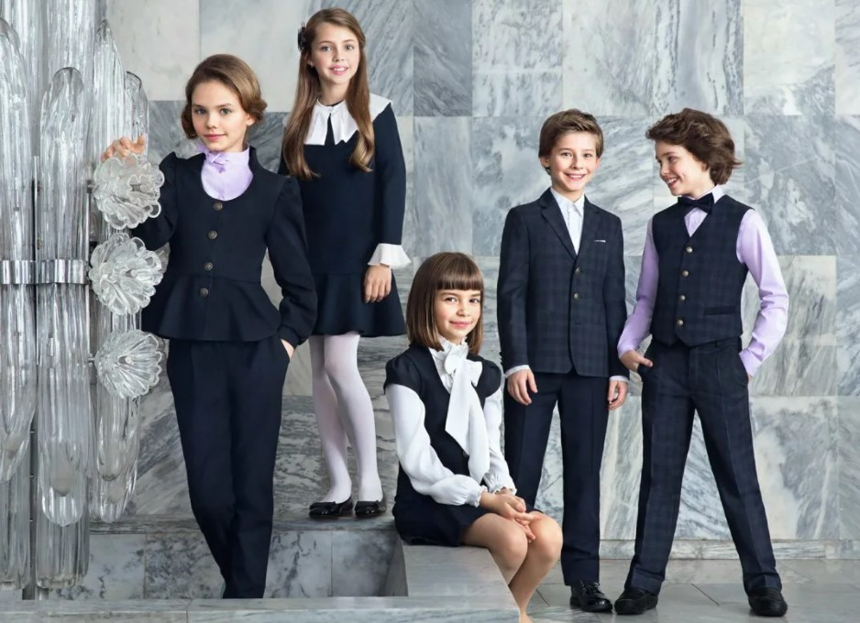
Форма одежды
Учащиеся школы посещают учебные занятия в форме установленного образца:
Мальчики - тёмный однотонный синий костюм (шеврон с логотипом гимназии): пиджак, жилет,брюки (классические), светлая однотонная рубашка (водолазка).
Девочки - однотонный тёмный синий костюм (шеврон с логотипом гимназии): пиджак, жилет, юбка, сарафан (в холодное время – брюки КЛАССИЧЕСКИЕ) светлая однотонная классическая блуза (водолазка).

Slide 11
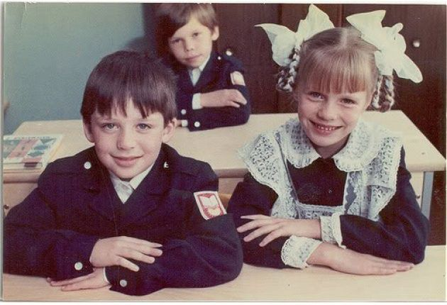
Волосы:
- длинные волосы у девочек должны быть заплетены в косу или прибраны заколками;
- мальчики и юноши должны своевременно стричься.

Slide 12
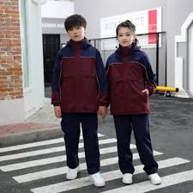
Спортивная одежда
- спортивный костюм
- Футболка без надписей, рисунков
- спортивная обувь

Slide 13
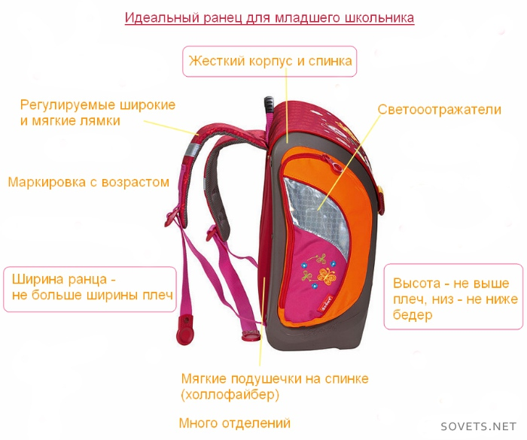
Удобный рюкзак

Slide 14
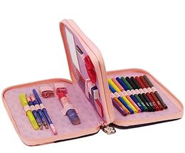
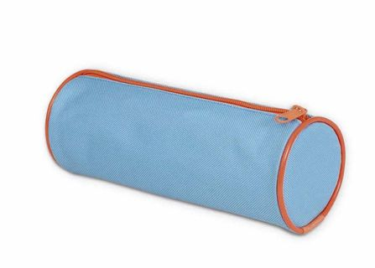
Третьекласснику нужно купить:
В пенал:
цветные карандаши
2 -3 шариковых ручки
2 простых карандаша
ластик
линейка
точилка
блокнотик

Slide 15
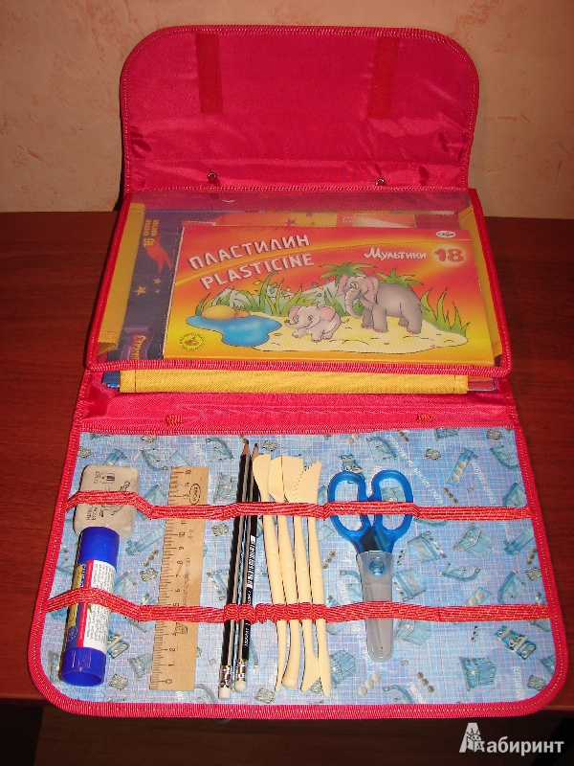
Папка для уроков труда.
цветная бумага и цветной картон
ножницы с тупыми концами
клей-карандаш
линейка 30 см, простой карандаш
тряпочка
доска для пластилина
пластилин, стеки
салфетки для рук

Slide 16
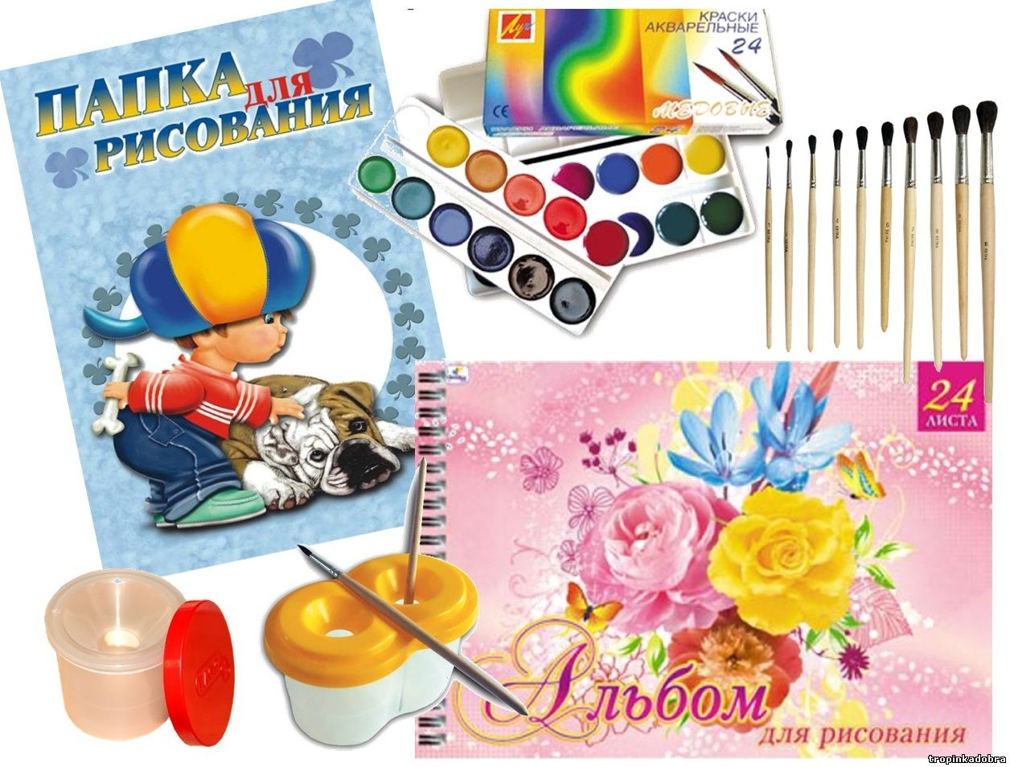
Для уроков ИЗО
альбом (лучше на пружинке) или блок листов для акварели
краски (медовая акварель) 10-12 цветов, гуашь (6 цветов)
кисти (тонкая, толстая, средняя)
баночка под воду
клеёнка

Slide 17

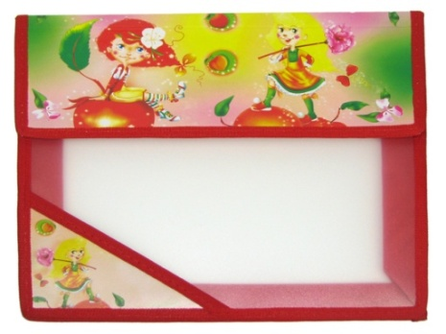

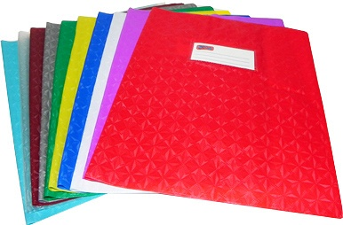
И ещё!!!
тетради в клеточку и в широкую линию
обложки для книг и тетрадей
лыжи для уроков физкультуры (без палок)
дневник гимназиста
Сменная обувь с подошвой, которая не оставляет следов.

Slide 18
Печатные тетради
Кутявина. Литературное чтение.
Крылова. Контрольные работы по русскому языку.
Жиренко. Тренажёр по чистописанию.
Кремнева. Рабочая тетрадь по математике.
Волкова. Проверочные работы по математике.
Соколова. Окружающий мир.
Сборник по английскому языку.
Буряк. Функциональная грамотность.
Холодова. Развитие познавательных способностей.
Дневник гимназиста.

Slide 19
Пришкольный летний лагерь
Уважаемые коллеги!
Скоро состоятся родительские собрания, на которых нужно донести информацию про лагерь.
Информация примерная, так как совещание по лагерю будет 5 апреля.
Сроки с 27 мая по 21 июня. (18 дней) Питание ( оплата по квитанции примерно 3000 р), мероприятия примерно 5200 р. Более точная информация будет позже.

Slide 20
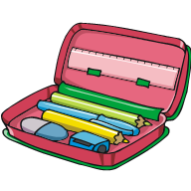

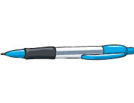

Домашнее
задание
на лето

Slide 21

Тренировать умения планировать свои действия и чувствовать время.

Slide 22
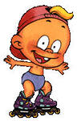

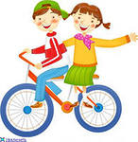
Обязательны прогулки,
физические нагрузки,
спорт, подвижные игры.
Еда и сон вовремя.

Slide 23

Пишем без грязи – развиваем мелкую моторику
1. Тренируем мелкую моторику – лепка, аппликация, рисование, конструктор с мелкими деталями.
2.Раскрашиваем – штрихуем в разных направлениях - картинки цветными карандашами. Основная задача - штрихи ровные, одинаковые по интенсивности, не вылезают за границы рисунка.

Slide 24
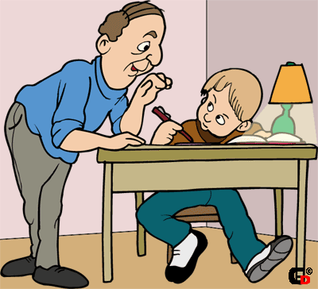
Альтернатива русскому языку
1. Игра в «Города» очень полезна.
Придумать слово не на первый, а на
второй, третий звук предыдущего слова.
2. Писать часто,
но мало!

Slide 25

Нескучная математика
Крестики-нолики
Прямой и обратный счет
Таблица умножения выучить
до автоматизма

Slide 26

БОЛЬШОЕ СПАСИБО!
Успех человека, безусловно, заслуга его
самых близких людей с незаметными, на
первый взгляд, ежедневными усилиями,
трудом, терпением и ответственностью.
Я благодарю Вас за творческий подход
и активную жизненную позицию.
От всей души желаю Вам крепкого
здоровья, счастья и благополучия!

Slide 27

ПОЗДРАВЛЯЮ:
С окончанием 2 класса
С наступающим беззаботным
летним отдыхом
С самыми продолжительными и долгожданными каникулами
УРА!

